Slide 1


ФЕДЕРАЛЬНОЕ ГОСУДАРСТВЕННОЕ БЮДЖЕТНОЕ ОБРАЗОВАТЕЛЬНОЕ УЧРЕЖДЕНИЕ ВЫСШЕГО ОБРАЗОВАНИЯРОССИЙСКОЕ АКАДЕМИЯ НАРОДНОГО ХОЗЯЙСТВА И ГОСУДАРСТВЕННОЙ СЛУЖБЫ ПРИ ПРЕЗИДЕНТЕ РОССИЙСКОЙ ФЕДЕРАЦИИ.КОЛЛЕДЖ МНОГОУРОВНЕГО ПРОФЕССИОНАЛЬНОГО ОБРАЗОВАНИЯ. КОЛЛЕДЖ МНОГОУРОВНЕГО ПРОФЕССИОНАЛЬНОГО ОБРАЗОВАНИЯ
Презентация к отчету о производственной практике
Выполнил: Есаян Артур Эдгарович
Принимающий: Кулешова Елена Олеговна
МОСКВА 2023

Slide 2







ПЕРВЫЙ БИТ
ООО “Ускорение бизнеса”
IT
Бизнес
Динамика
Переход «Трансформация»
Новое слово в трендах анимации, используется для выступлений вживую или в online-формате
х10
7,5
Эффект вовлечения
Тысяч подписчиков на моем канале
Узнать

Slide 3

О КОМПАНИИ ПЕРВЫЙ БИТ
ООО “Ускорение бизнеса”
"Первый Бит" - крупнейший российский интегратор ИТ, предоставляющий услуги по автоматизации бизнес-процессов, настройке и обслуживанию ИТ-инфраструктуры, а также разработке ПО.
Основан в 1997 году, имеет более 90 офисов в России, Украине и Беларуси и партнерствует с многими известными IT-брендами, такими как Microsoft, Oracle, Cisco, HP и др.

Slide 4
Основные направления деятельности
компании "Первый Бит":
Автоматизация бизнес-процессов и управление предприятием
Консультирование и аудит ИТ-инфраструктуры
Создание корпоративных информационных систем
Разработка и внедрение программного обеспечения
ИТ-аутсорсинг и техническая поддержка

Slide 5
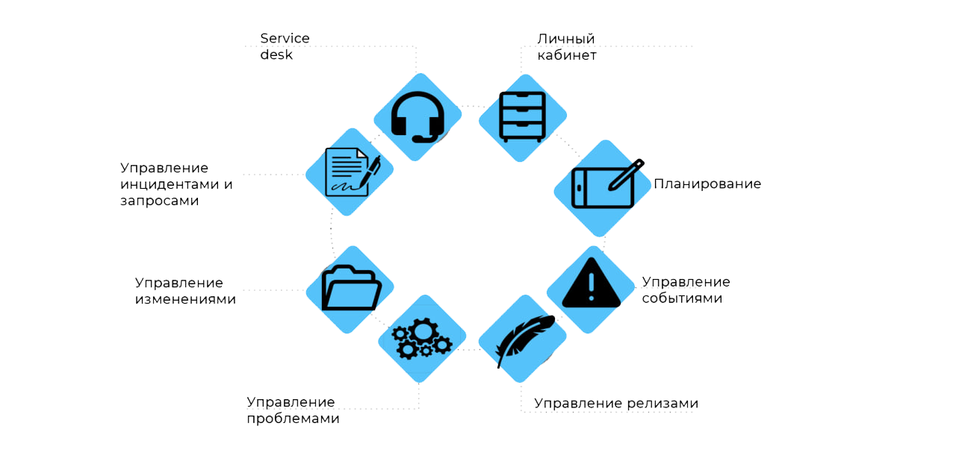
Основы работы с программой 1С

Slide 6
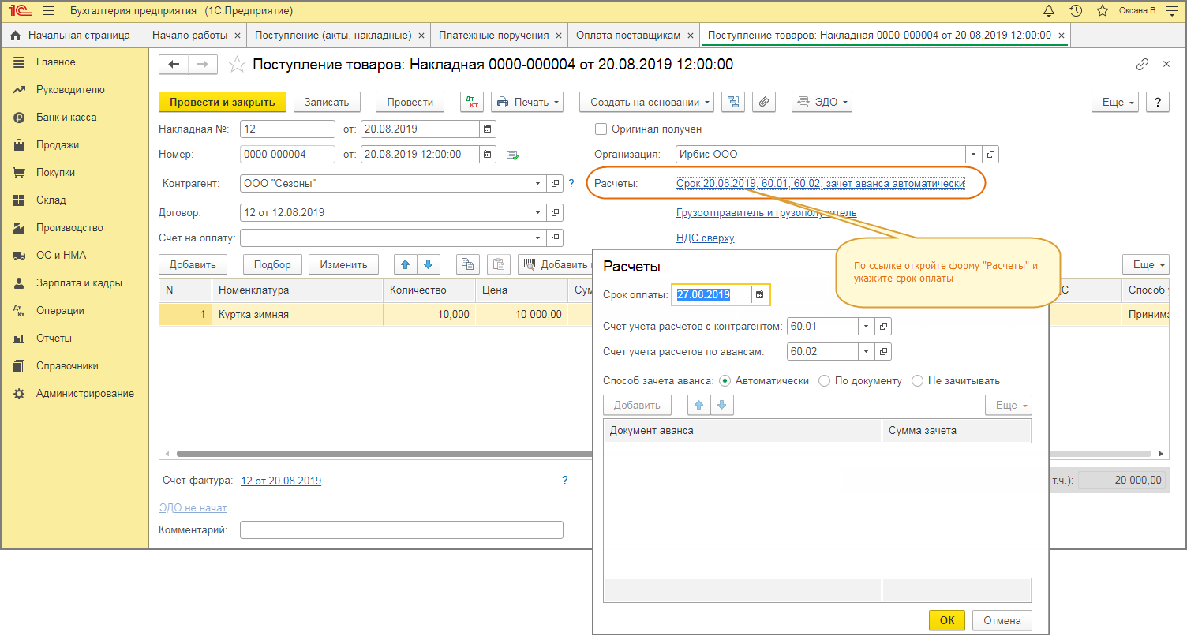
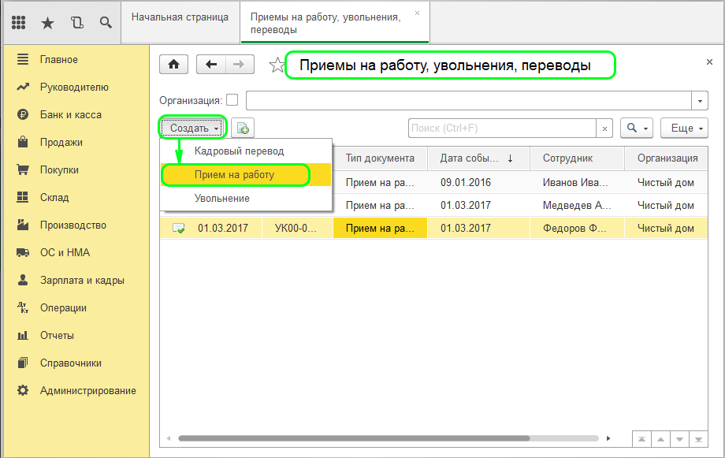
Примеры проектов
Рис.2 Поступление товара
Рис.1 Прием на работу, увольнение, переоды

Slide 7
СПАСИБО ЗА ВНИМАНИЕ!!!

